Slide 1
RAPORT O STANIE
GMINY WIĄZOWNA ZA 2023 ROK.
SPRAWOZDANIE Z WYKONANIA
BUDŻETU ZA 2023 ROK.
SPRAWOZDANIE FINANSOWE
ORAZ INFORMACJA O STANIE MIENIA GMINY ZA 2023 ROK.

Slide 2
RAPORT O STANIE
GMINY WIĄZOWNA
ZA 2023 ROK.
SPRAWOZDANIE Z WYKONANIA
BUDŻETU ZA 2023 ROK.

Slide 3
To już szósty „Raport o stanie Gminy Wiązowna”. Znalazły się w nim najważniejsze informacje o tym, co się działo w 2023 r. i co planujemy w latach następnych. Piszemy w nim o inwestycjach w infrastrukturę, o dotacjach, które pozyskaliśmy i zrealizowanych planach długoterminowych.
Nie zapominamy o relacji z najważniejszych działań jednostek zależnych od urzędu – szkół, przedszkoli, biblioteki, Pawilonu Kultury. Opisujemy nasze przedsięwzięcia na rzecz bezpieczeństwa, profilaktyki zdrowotnej i wsparcia dla osób potrzebujących.
Wszystkiemu, co robimy, przyświeca jeden, główny cel – dobro naszych mieszkańców.

Slide 4
NAJWAŻNIEJSZE
PROJEKTY
2023 ROKU

Slide 5
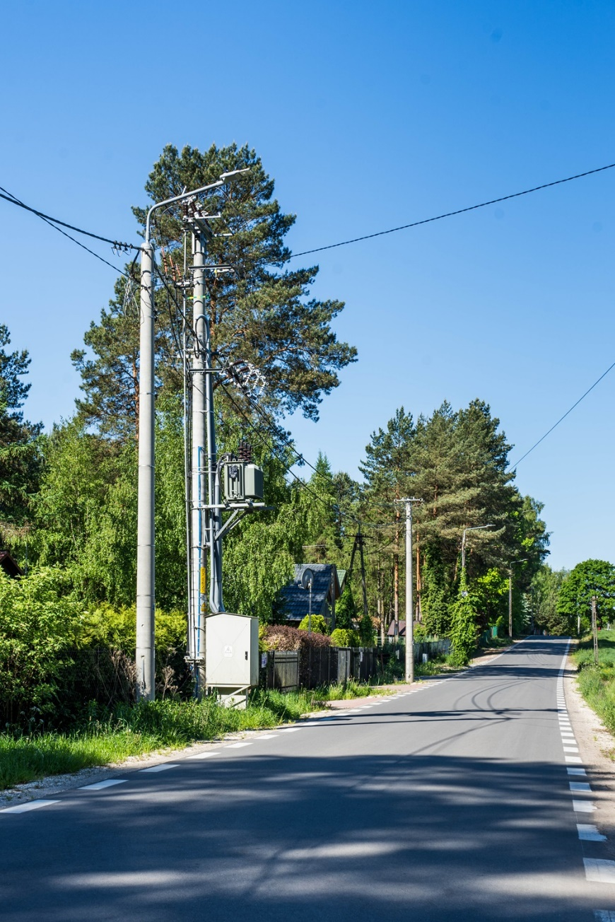
INNOWACYJNY SYSTEM OŚWIETLENIA
Modernizacja oświetlenia w całej gminie w formule partnerstwa publiczno-prywatnego:
Powstało łącznie 4 447 nowoczesnych latarni ulicznych typu LED (koszt jednej to blisko 7 000 zł);
Wymieniono 2 667 istniejących sodowych opraw na nowe oprawy LED-owe ze sterowaniem;
Dobudowano 1 780 sztuk nowych latarni;
Stworzono system sterowania oświetleniem w całej gminie m.in. z możliwością podłączenia kolejnych punktów czy też monitoringu.
Zużycie energii elektrycznej po modernizacji spadnie o blisko 36% w stosunku do obecnego.
Koszt inwestycji to 32 841 426,60 zł.

Slide 6
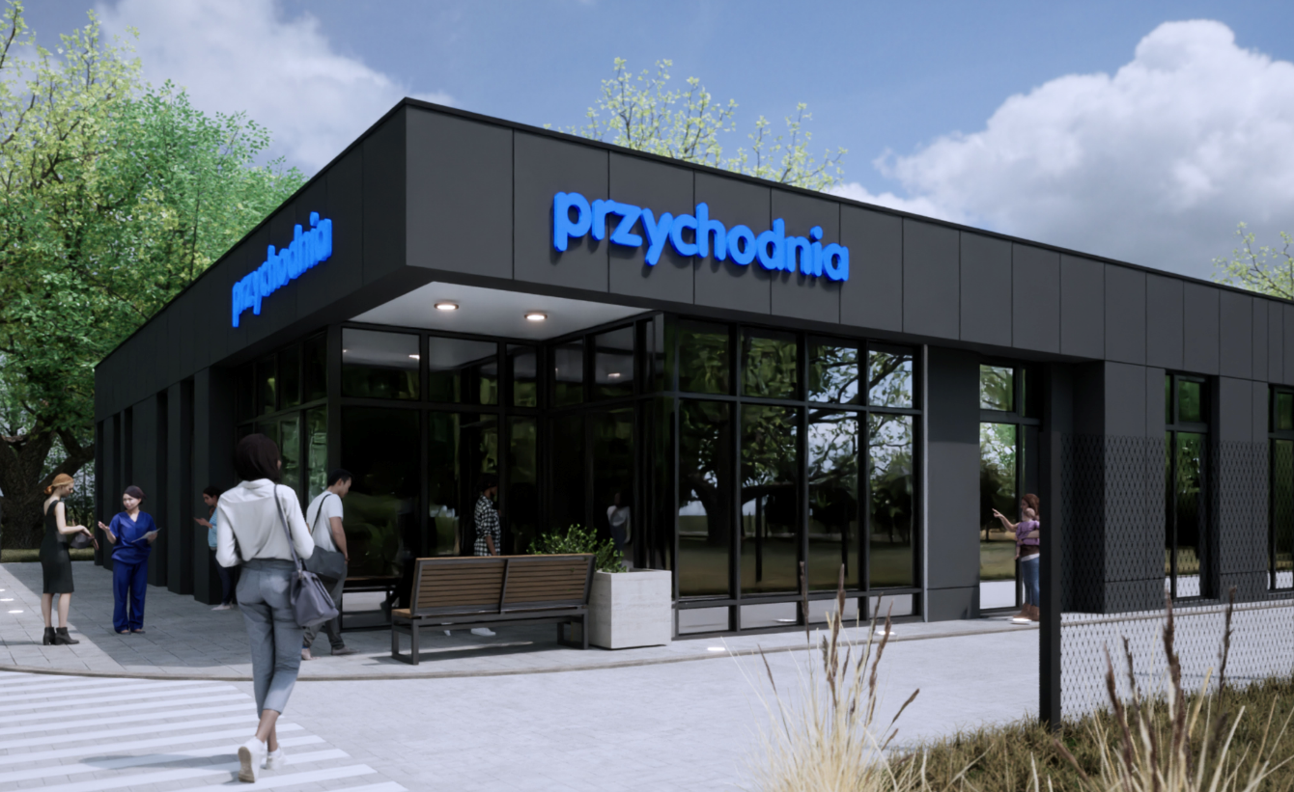
NOWA PRZYCHODNIA ZDROWIA
W 2023 r. powstała kompletna dokumentacja techniczna. Uzyskaliśmy pozwolenie na budowę pierwszej z dwóch przychodni – w Wiązownie za targowiskiem gminnym.
Umowę z wykonawcą, firmą TRANSTOLBUD – PIEKUTOWSKI Sp. z o.o., podpisaliśmy 18 czerwca 2024 r.
Wartość inwestycji to blisko 7,5 mln zł, w tym 6 mln zł dofinansowania z VIII edycji Rządowego Funduszu Polski Ład: Program Inwestycji Strategicznych.
Nowa przychodnia powstanie do czerwca 2026 r. Dla mieszkańców udostępniona będzie 4-6 miesięcy później – po pełnym wyposażeniu.

Slide 7
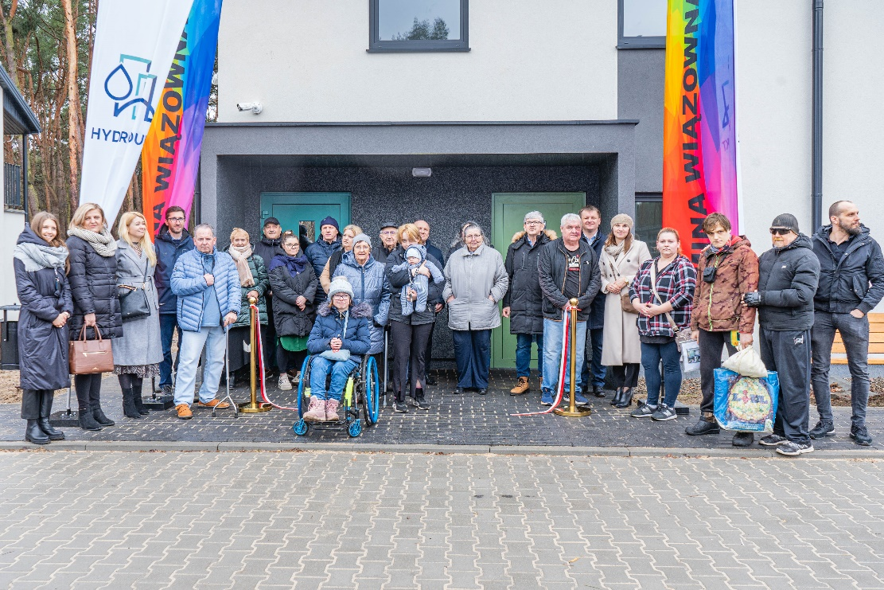
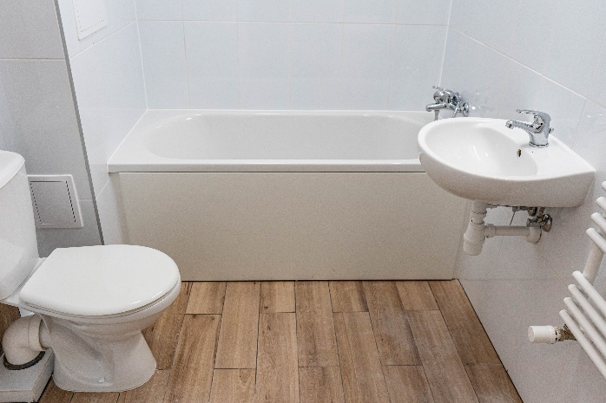
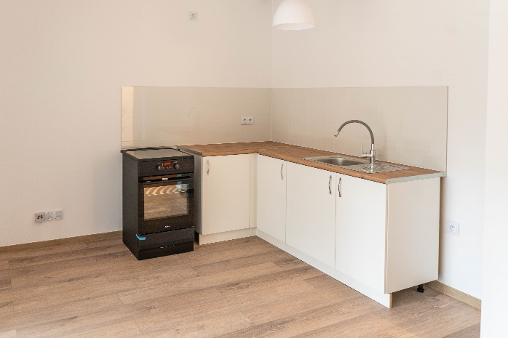
MIESZKANIA DLA NAJBARDZIEJ POTRZEBUJĄCYCH
Trzy dwukondygnacyjne i niepodpiwniczone budynki komunalne powstały w Radiówku.
W każdym jest osiem lokali z aneksami kuchennymi w pokojach dziennych.
Mieszkania, z balkonem lub ogródkiem, mają od 34 do 52 m² .
Te na parterze są przystosowane dla osób z niepełnosprawnościami.
Obok jednego z budynków znajduje się niewielki plac zabaw dla dzieci.
Teren jest ogrodzony i monitorowany.
Koszt całej inwestycji to blisko 11 mln zł, w tym prawie 8,8 mln zł bezzwrotnego wsparcia z Funduszu Dopłat w ramach realizacji przez Bank Gospodarstwa Krajowego.

Slide 8
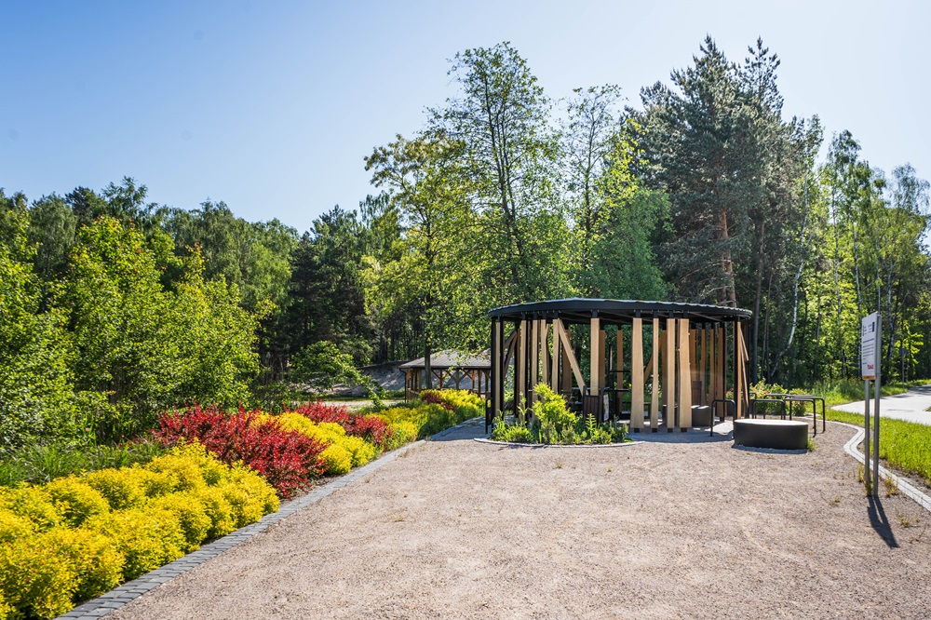
MAMY JUŻ PONAD 20 KM DRÓG DLA JEDNOŚLADÓW
W 2023 r. zakończyliśmy budowę drugiej ścieżki rowerowej w naszej gminie.
Do użytku oddaliśmy ostatnie budowane fragmenty w Duchnowie, Pęclinie i pomiędzy Malcanowem a Lipowem.
To łącznie 12 km nowych dróg dla jednośladów.
W Malcanowie przy „Lagunie” powstała też stacja napraw i miejsce odpoczynku dla rowerzystów.
Cała trasa kosztowała ponad 12 mln zł, z czego 10 989 757,93 zł to dotacja w ramach Regionalnego Programu Operacyjnego Województwa Mazowieckiego na lata 2014-2020.
Łącznie od 2018 r. wybudowaliśmy ponad 20 km tras dla jednośladów. Kosztowało to w sumie ponad 26 mln zł.
Od 2015 r. do 2023 r. wzbogaciliśmy się w sumie o 32 km dróg dla rowerów.

Slide 9
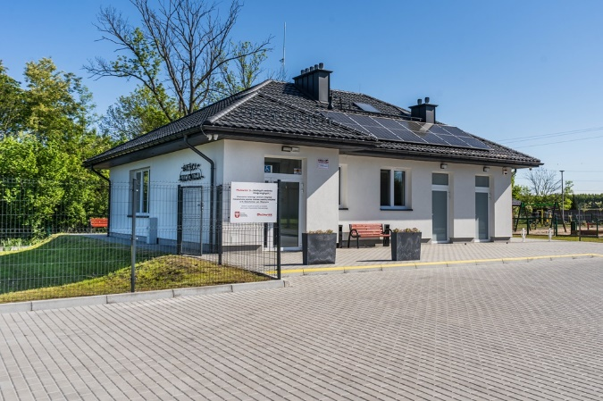
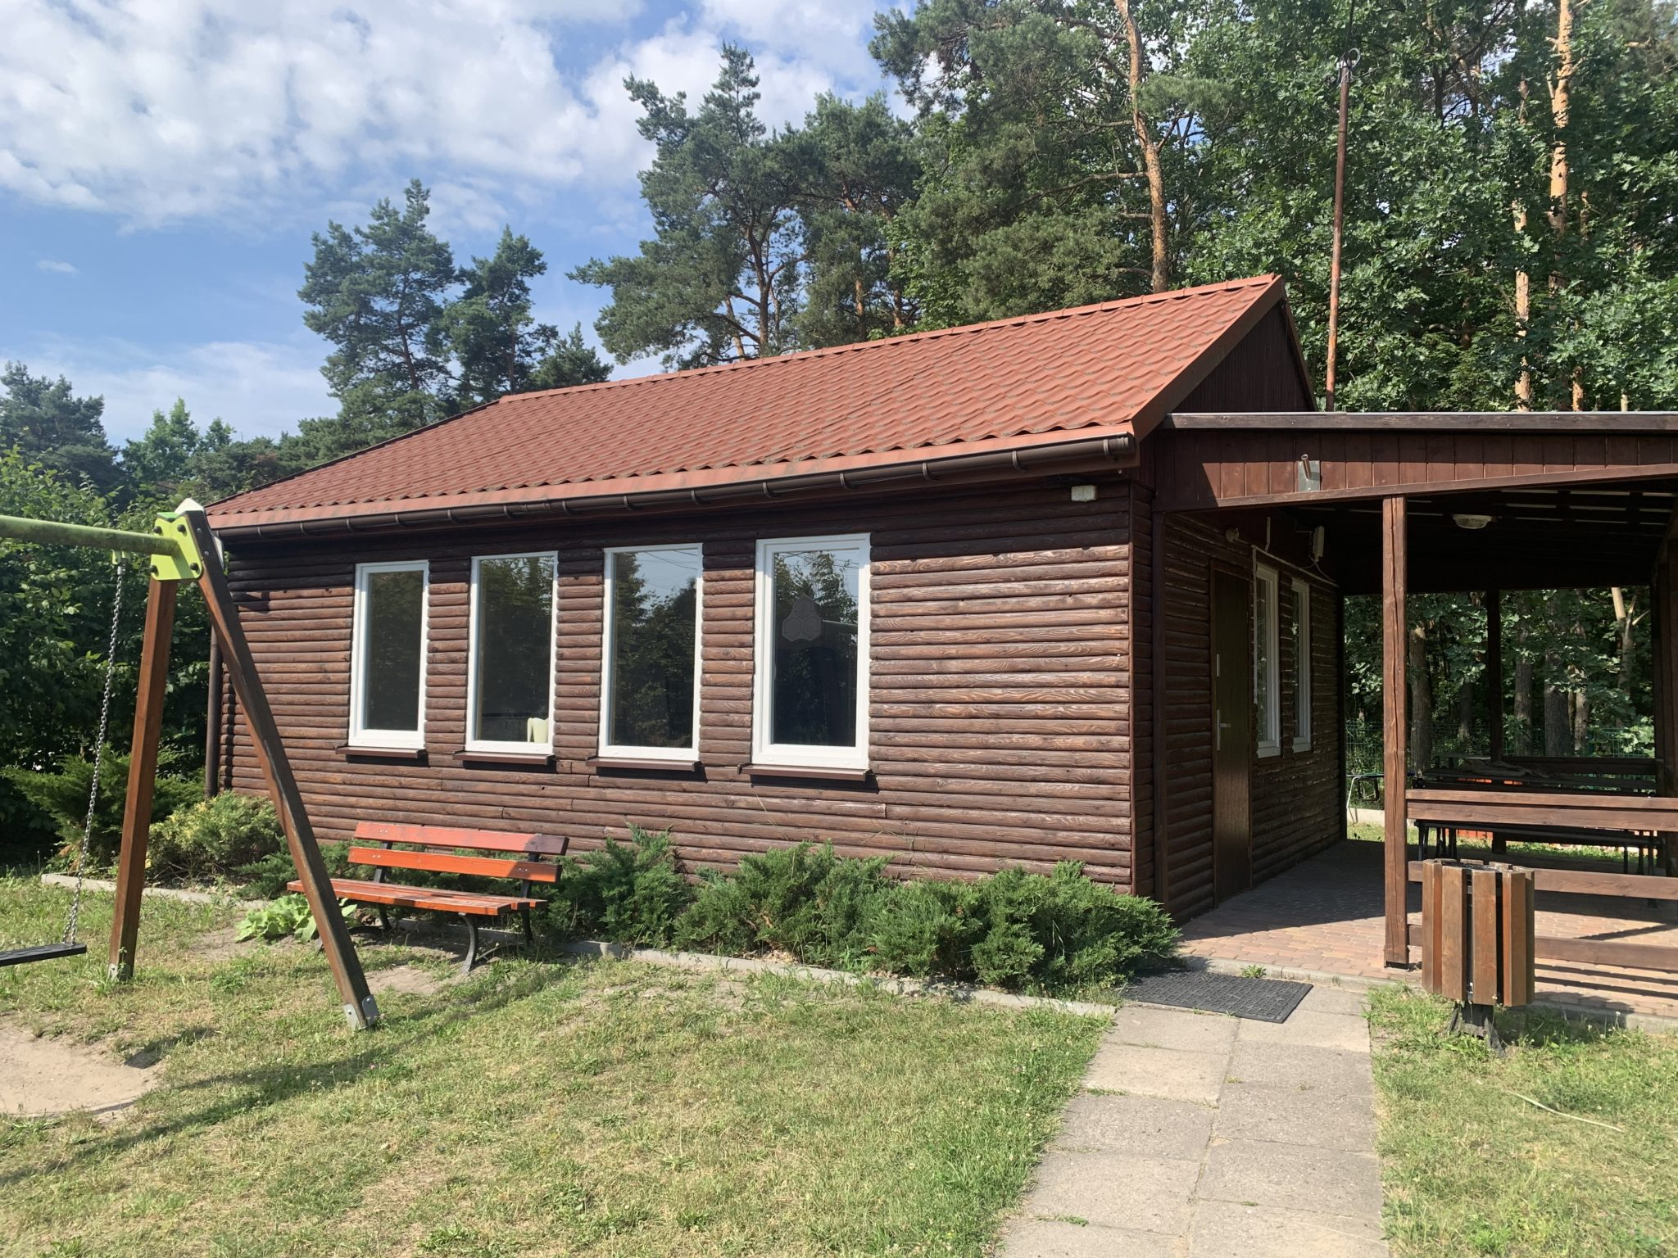
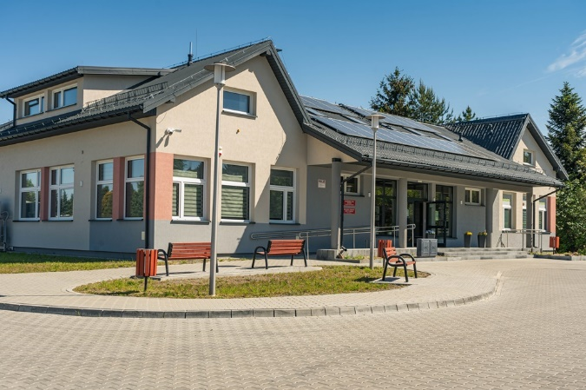
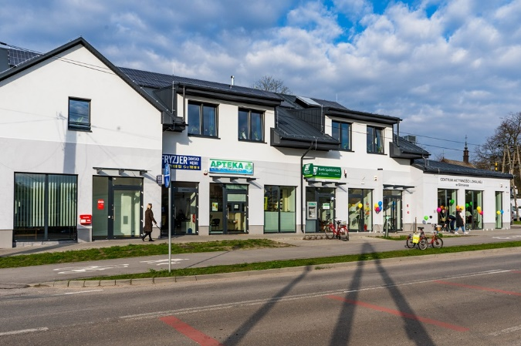
INWESTYCJE W OBIEKTY KULTURALNE
W Dziechcińcu wybudowaliśmy siódmą już świetlicę wiejską. Koszt to 820 tys. zł, w tym 150 tys. zł wsparcia z „Mazowsze dla lokalnych centrów integracyjnych 2023”.
Wyremontowaliśmy świetlicę w Żanęcinie. Koszt to blisko 63 tys. zł, z czego 32 tys. zł pochodziły z funduszu sołeckiego.
Oddaliśmy do użytku Duchnowski Dom Kultury – łączy w sobie funkcję świetlicy oraz filii biblioteki. Całkowity koszt to blisko 4,2 mln zł, w tym 750 tys. zł pochodzi z Rządowego Funduszu Inwestycji Lokalnych.
Na ukończeniu było Centrum Aktywności Lokalnej w Gliniance (oddane do użytku w kwietniu 2024 r.). Koszt to 4 304 032,16 zł.

Slide 10
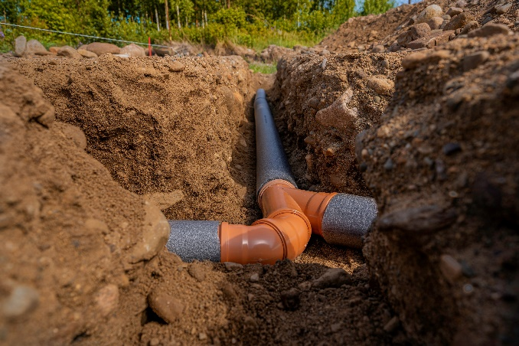
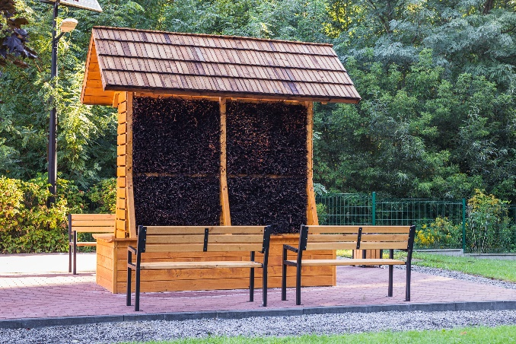
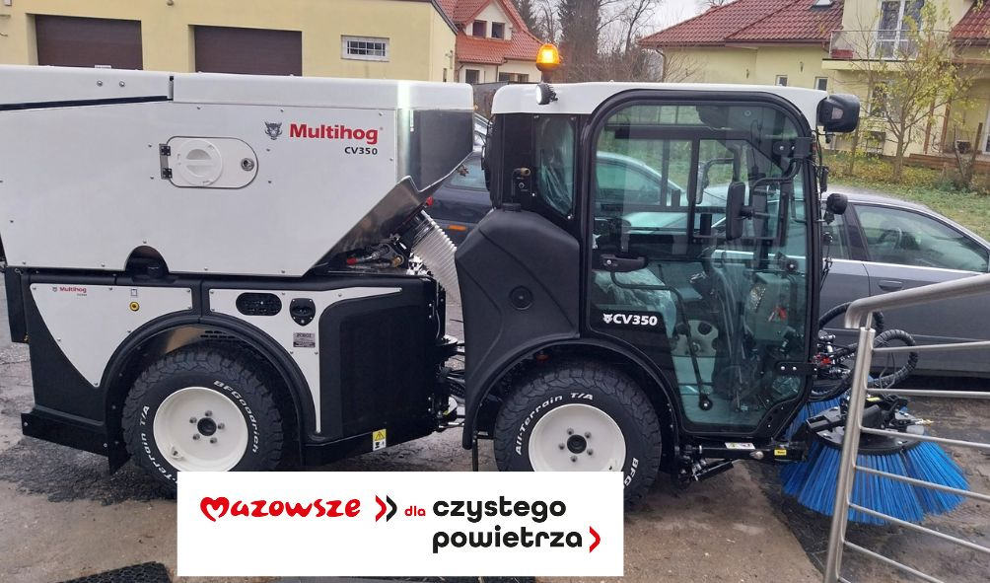
DOTACJE ZEWNĘTRZNE WSPARCIEM DLA BUDŻETU
Podpisaliśmy 28 umów na łączną sumę 26 138 070,65 zł, w tym m.in. na:
Nowe drogi, m.in. w Gliniance, Rzakcie, Zakręcie czy Majdanie – ponad 13,6 mln zł.
Wsparcie dla OSP – blisko 2,2 mln zł na nowe auta i remonty strażnic.
Wymiana nieekologicznych źródeł ciepła – 61 dofinansowań za 270 tys. zł.
Ogród sensoryczny w Wiązownie (Skwer Wspólnoty Wiejskiej) – koszt 100 tys. zł, w tym dotacja 70 tys. zł.
Pierwsza tężnia w gminie – 51 tys. zł.
Ostatni fragment kanalizacji w Żanęcinie (1,56 km) – 2,2 mln zł, w tym 1,9 mln zł to dofinansowanie.
Modernizacja zabytków (kościoły w Wiązownie i Gliniance) - 1 711 000 zł, w tym 1 675 000 zł dotacji.
Urządzenie do czyszczenia ulic na mokro – to 392 770 zł, w tym 200 tys. zł dotacji.

Slide 11
ROSNĄ WYDATKI NA KOMUNIKACJĘ PUBLICZNĄ
W 2023 r. na ten cel przeznaczyliśmy o blisko 1,8 mln zł więcej niż w 2022 r. W minionym roku uruchomiliśmy także dwie dodatkowe linie – W11 i W12.
Wydatki na transport publiczny w latach 2021-2023 (zł)
Rodzaj zadania | 2021 r. | 2022 r. | 2023 r.
Linie 720, 722, 730 | 1 919 066 | 2 154 111 | 2 755 596
Linie L20, L22, L48, L50* | 742 666,66 | 2 302 977,10 | 3 326 857,92
Wspólny bilet (SKM i KM) | 156 000 | 600 000 | 802 750
Program „Warszawa+” | 131 380 | 190 758,33 | 241 780
Infrastruktura komunikacyjna | 266 957,01 | 201 248,07 | 213 879,40
Suma wydatków na komunikację | 3 216 069,67 | 5 449 094,50 | 7 340 863,32
Rok 2023 był kolejnym, w którym Gmina Wiązowna kontynuowała realizację programu „Warszawa+”, polegającego na dofinansowaniu biletów miesięcznych i kwartalnych dla mieszkańców gminy. Na dofinansowanie wydaliśmy w 2021 r. – 131 380 zł, w 2022 r. – 190 758,33 zł, a w 2023 r. – 241 780 zł.
* Linia L50 kursuje od 01.05.2022 r.

Slide 12
REKORDOWE ŚRODKI DLA OSP
W 2023 r. na OSP wydaliśmy blisko 490 tys. zł. W budżecie zabezpieczyliśmy 219 tys. zł na potrzeby OSP. W ramach ekwiwalentu za udział w akcjach ratowniczo-gaśniczych oraz szkoleniach przekazaliśmy strażakom 134 447 zł.
Ekwiwalent za działania w akcjach ratowniczo-gaśniczych oraz udział w szkoleniach i ćwiczeniach
Jednostka OSP | 2021 r. | 2022 r. | 2023 r.
OSP Glinianka | 19 220,50 zł | 23 933 zł | 19 916 zł
OSP Malcanów | 19 779,50 zł | 32 223,50 zł | 16 763 zł
OSP Wiązowna | 26 485,50 zł | 64 861 zł | 97 768 zł
Razem | 65 485,50 zł | 121 017,50 zł | 134 447 zł
Pozyskaliśmy także dofinansowanie z Polskiego Ładu – na modernizację trzech strażnic OSP – 2,1 mln zł. Do OSP Glinianka i OSP Wiązowna trafią średnie samochody ratowniczo-gaśnicze za 1 237 380 zł każdy.
Środki przekazane na OSP w ramach funduszy sołeckich w latach 2021-2023
Jednostka OSP | 2021 r. | 2022 r. | 2023 r.
OSP Glinianka | 4 000 zł | 5 200 zł | 26 764,25 zł
OSP Malcanów | 3 000 zł | 13 000 zł | 39 364,25 zł
OSP Wiązowna | 8 000 zł | 31 000 zł | 25 264,25 zł
Razem | 15 000 zł | 49 200 zł | 91 392,75 zł
Dofinansowaliśmy zakup quada marki CFMOTO C-Force 625 wraz z wyposażeniem dla OSP Glinianka. Kosz to 42 799 zł, z czego 25 tys. zł to dofinansowanie z naszego budżetu.

Slide 13
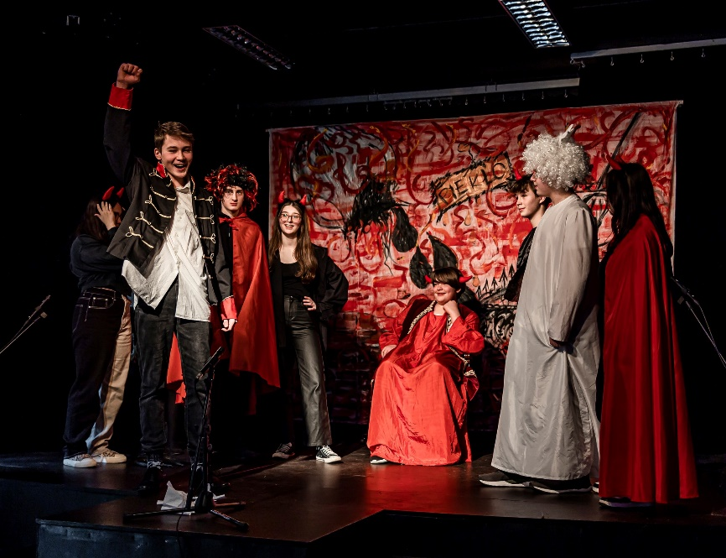
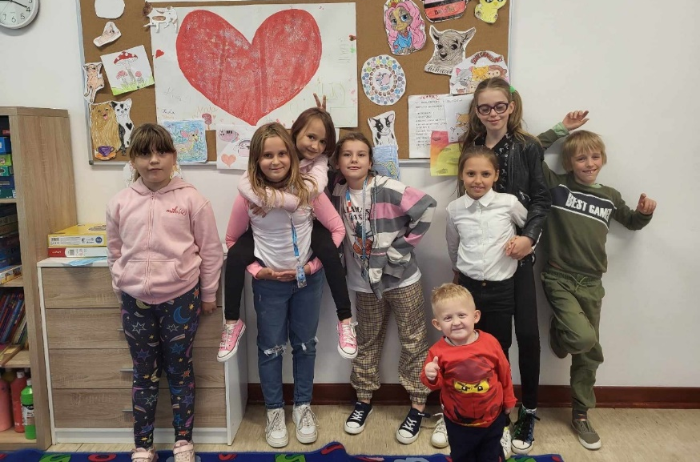
NIE TYLKO OPIEKA SPOŁECZNA
W latach 2021 r. - 2023 r. realizowaliśmy projekt „Centrum Usług Społecznych w Wiązownie”. Kwota dofinansowania to 3 124 999,65 zł, w tym 2 633 749,70 zł ze środków europejskich, a 491 249,95 zł ze środków dotacji celowej.
W tym czasie w ramach projektu m.in. zrealizowano:
3388 godz. usług fizjoterapeutycznych;
178 godz. porad psychologicznych dla dzieci i młodzieży;
318 godz. porad psychologicznych dla dorosłych;
144 godz. warsztatów umiejętności opiekuńczo-wychowawczych;
361 godz. usług „Złotej rączki”;
584 godz. funkcjonowania Klubu Młodzieżowego;
223 godz. Młodzieżowego Centrum Kompetencji;
99 godz. Klubu Zdrowego Stylu Życia;
181 godz. warsztatów z zakresu profilaktyki społecznościowej;
200 godz. warsztatów z reżyserem lub animatorem;
196 godz. warsztatów profilaktycznych z psychologiem i pedagogiem.

Slide 14
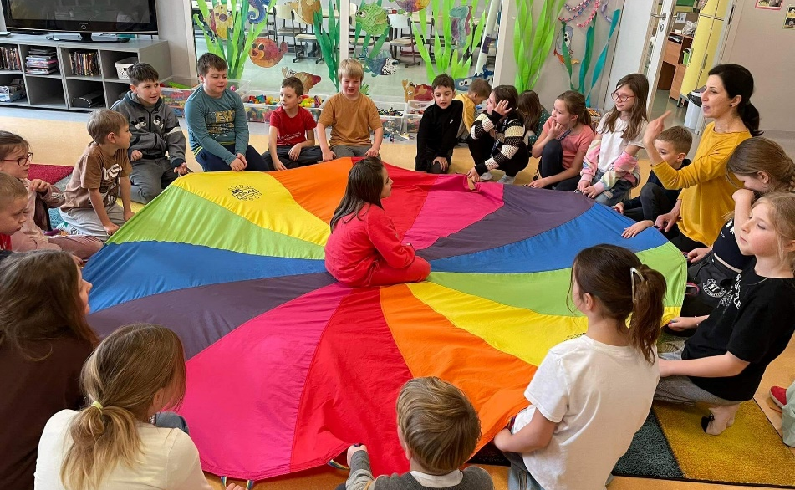
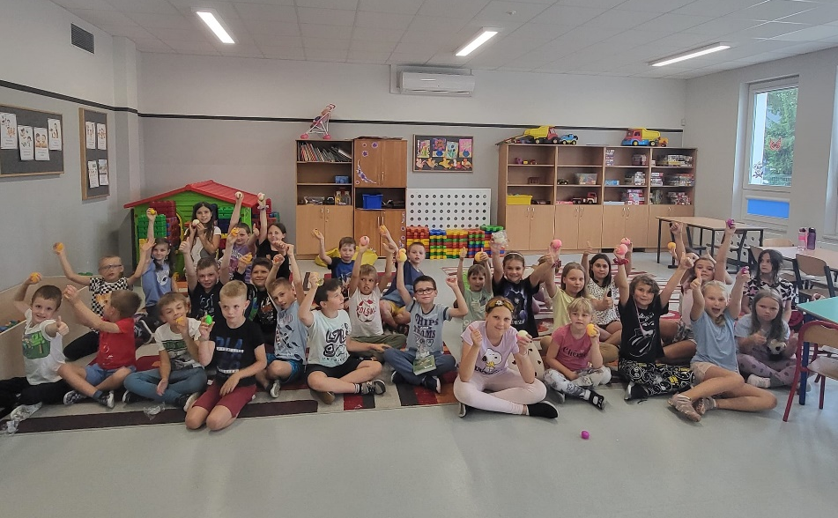
NIE SZCZĘDZIMY ŚRODKÓW NA EDUKACJĘ
Rok szkolny 2023/2024 – 1541 uczniów, 240 „zerówkowiczów”, 483 przedszkolaków oraz 45 podopiecznych żłobka. Łączna liczba dzieci w naszych placówkach wynosiła 2311 i była o 69 wyższa niż w 2022 r., co głównie wynikało z napływu uczniów z Ukrainy.
Subwencja oświatowa wyniosła 22 444 988 zł. Kwota w 2023 r. była wyższa o 4 688 360 zł niż w 2022 r. Stanowiła jedynie 44% naszych potrzeb.
Wydatki bieżące wyniosły 50 866 641,00 zł i były o 8 839 975,00 zł wyższe niż w 2022 r. Powód: wzrost wynagrodzeń nauczycielskich, pracowników administracji i obsługi oraz stale rosnące koszty utrzymania.

Slide 15
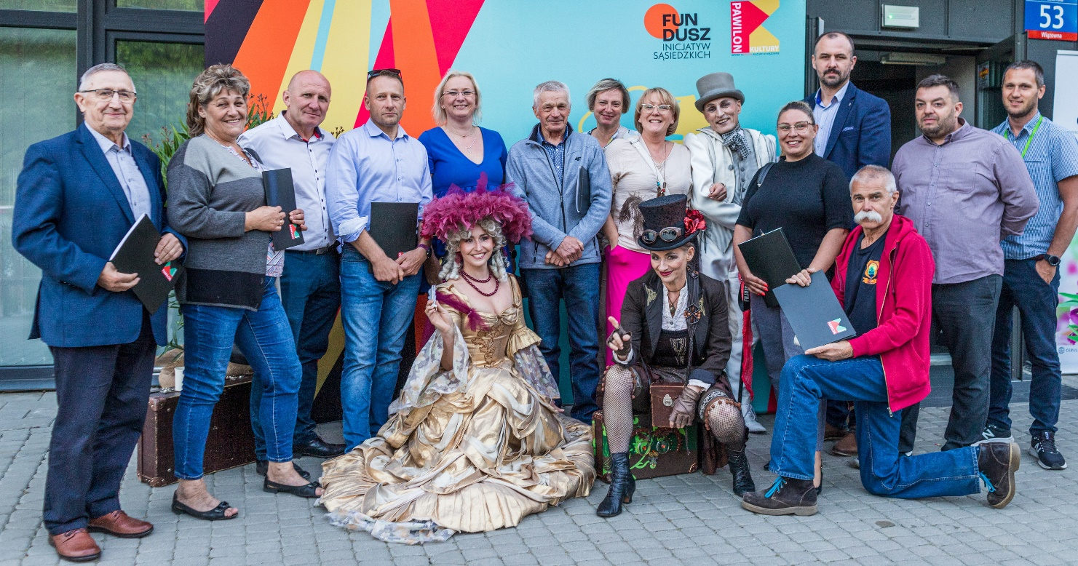
ZMIANY W GMINNEJ KULTURZE
„Pawilon Kultury” Gminny Ośrodek Kultury w Wiązownie w 2023 r. przeszedł rewolucję.
Wdrożyliśmy innowacyjny na skalę powiatu i prawdopodobnie całego kraju program „Fundusz inicjatyw sąsiedzkich”.
Łączna wartość funduszu to 370 tys. zł:
„Mam pomysł” – od 5 do 8 tys. zł, w sumie 217 tys. zł;
Program „Świetlik” – 90 tys. zł;
„Voucher Kultury” – trzy projekty po 10 tys. zł każdy.

Slide 16
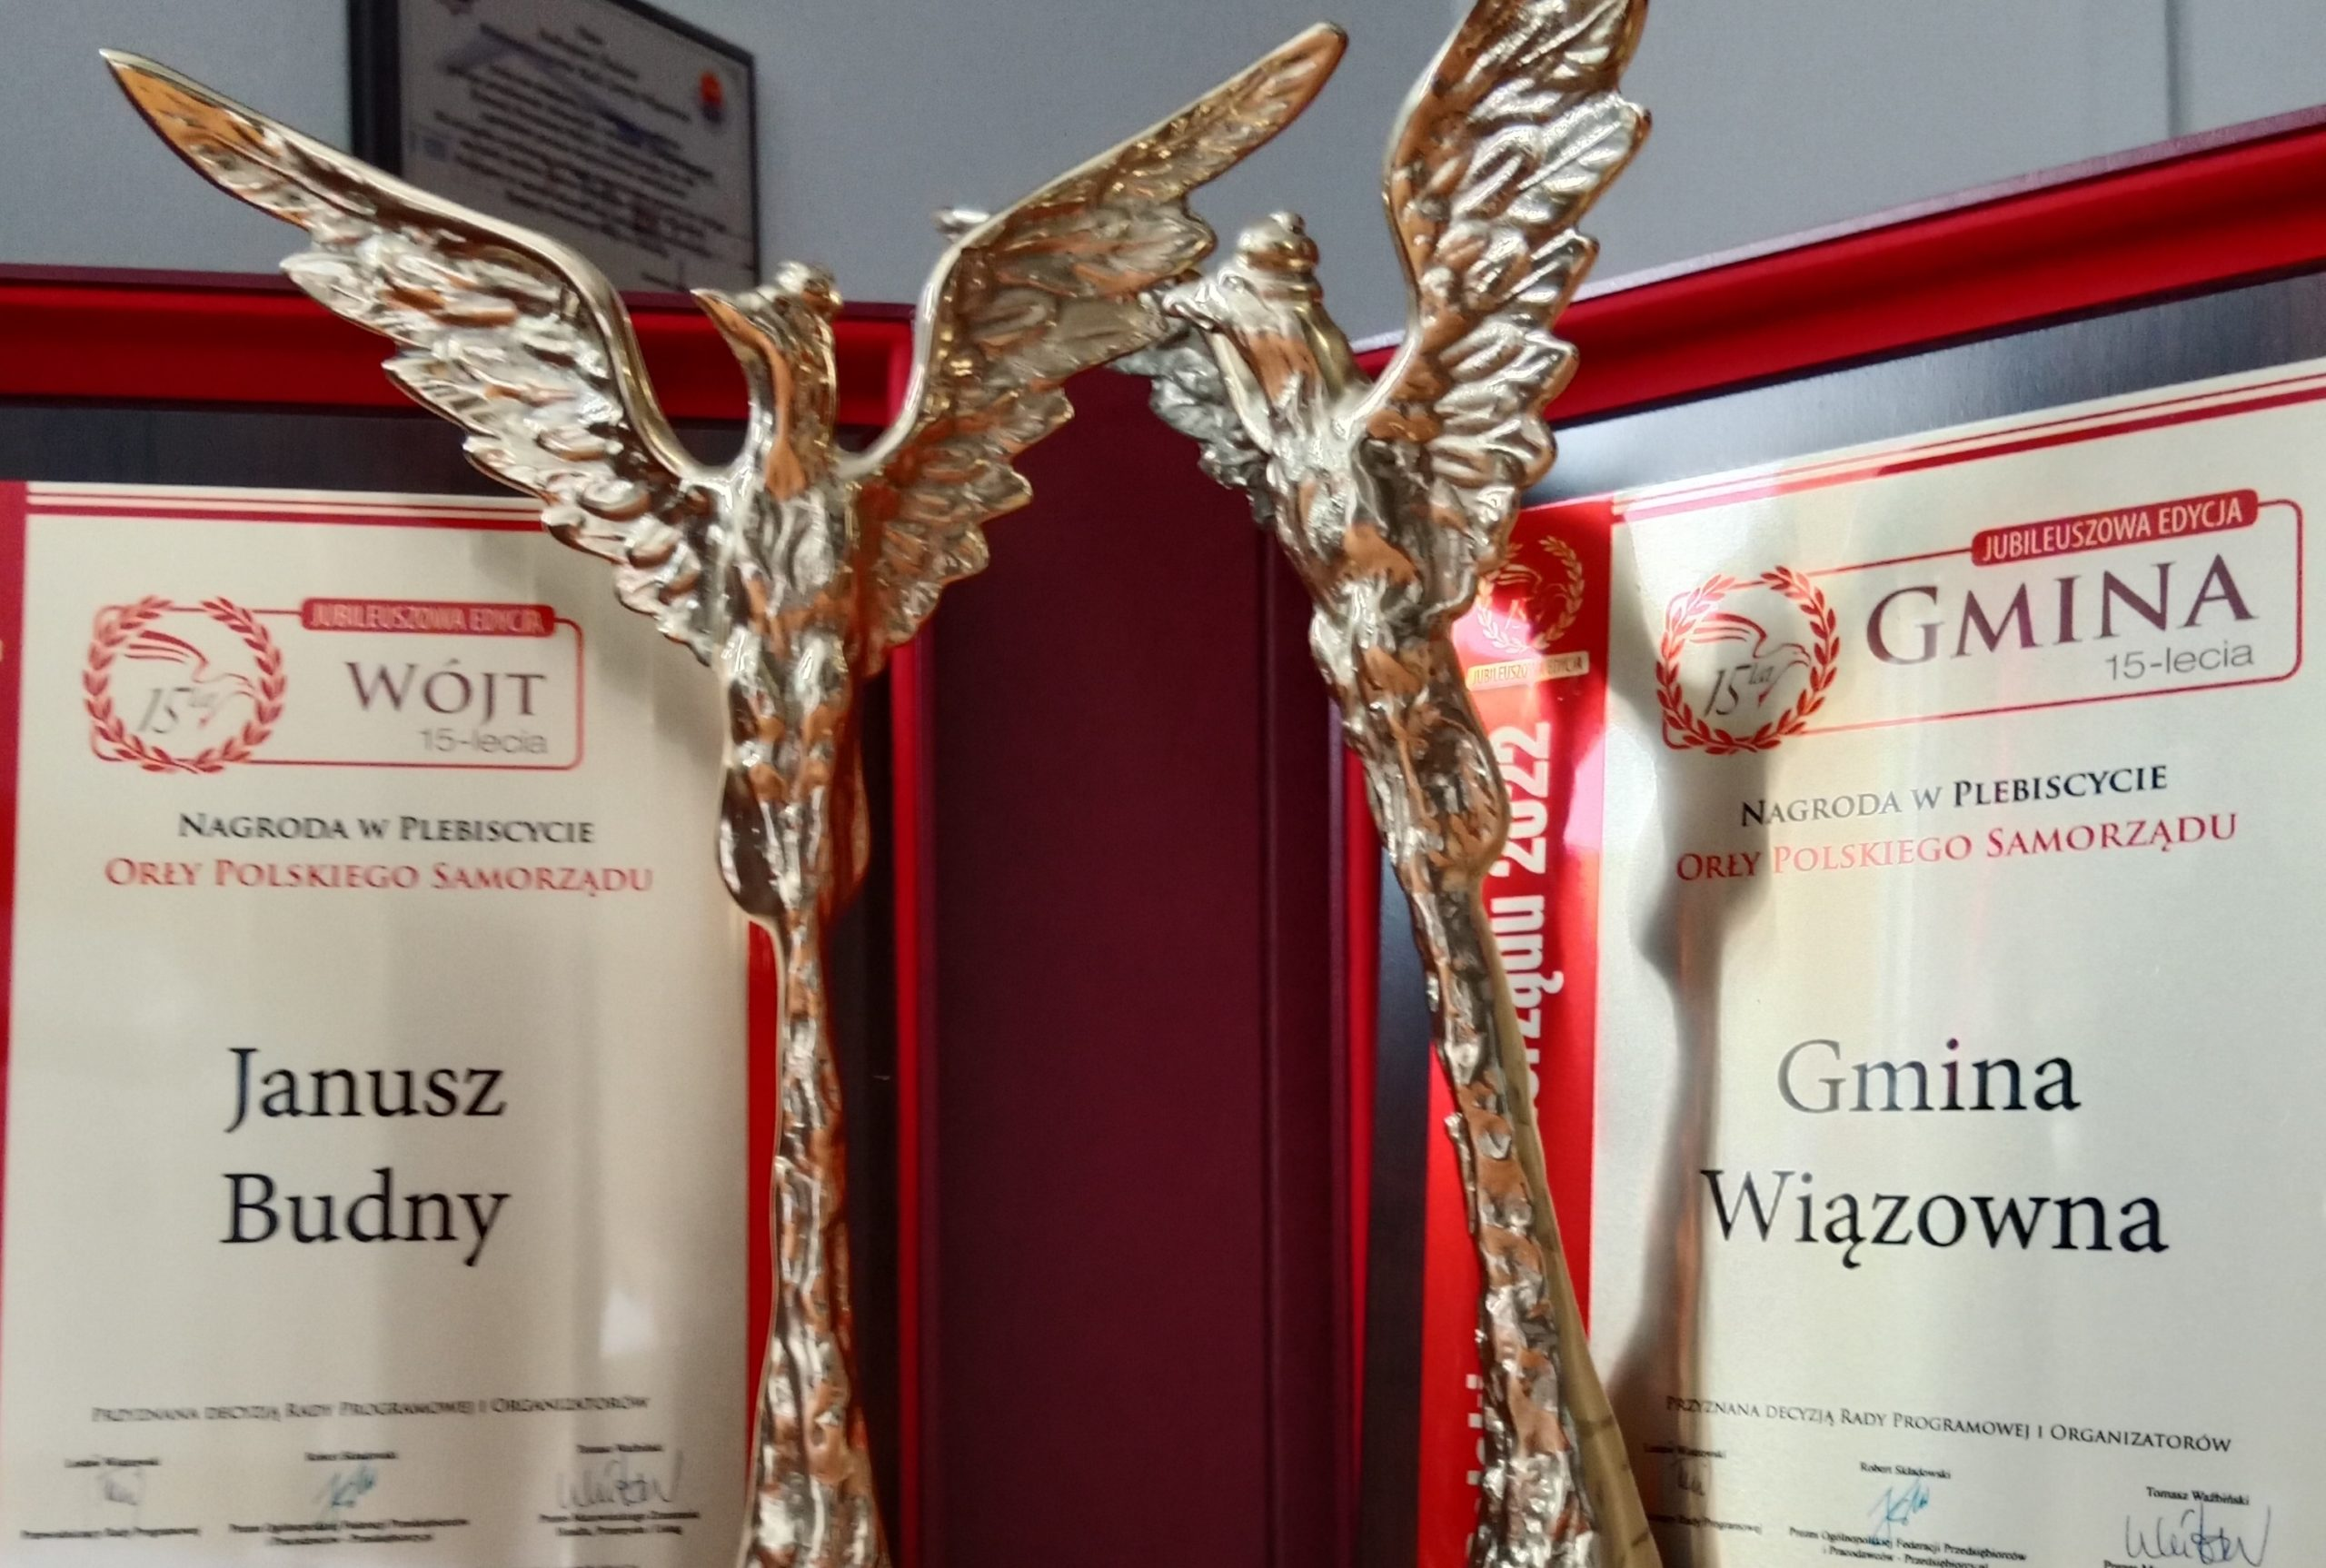
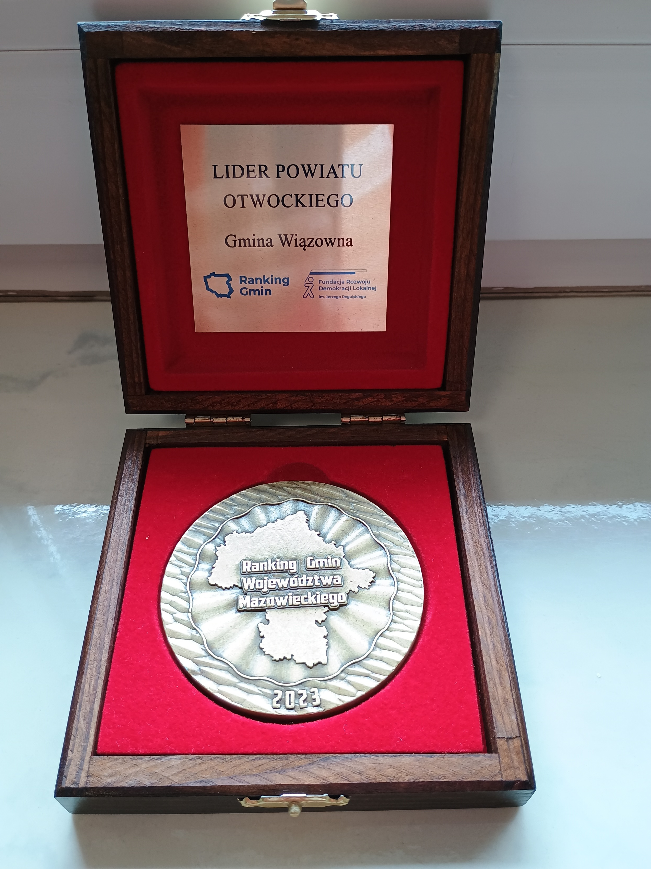
DOCENIAJĄ NAS
Nasz samorząd otrzymał jedną z najbardziej rozpoznawalnych i prestiżowych nagród w Polsce, czyli „Orła 15-lecia” w dwóch kategoriach: „Gmina 15-lecia” oraz „Wójt 15-lecia”.
„Ranking gmin 2023” Fundacji Rozwoju Demokracji Lokalnej – nasza gmina znalazła się na piątym miejscu wśród wszystkich gmin wiejskich w zestawieniu oraz została Liderem Powiatu Otwockiego.
Otrzymaliśmy wyróżnienie w konkursie „Samorząd Promujący Zdrowie” za działania w dziedzinie rozwoju ochrony zdrowia, wspierania ekologii, zdrowego stylu życia, sportu i turystyki w latach 2020-2023.
Gmina Wiązowna została laureatem konkursu „Samorządowy Lider Ogólnopolskiego Programu Zwalczania Grypy”. Otrzymaliśmy nagrodę w kategorii „Lider szczepień na każdym etapie życia”.

Slide 17
DOCHODY GMINY WIĄZOWNA W 2023 ROKU
Plan dochodów 2023 r. – 147 052 985,99 zł. Wykonanie 2023 r. – 139 965 009,45 zł (95,18%).
Plan dochodów bieżących – 119 176 614,89 zł, wykonanie – 114 886 181,33 zł (96,40%).
Plan dochodów majątkowych – 27 876 371,10 zł, wykonanie – 25 078 828,12 zł (89,96%).
Wyszczególnienie | Wykonanie dochodów w 2023 roku (zł) | %
Udziały w podatku dochodowym PIT i CIT | 32 372 876 | 23
Subwencje | 27 844 709 | 20
Dochody majątkowe | 25 078 828 | 18
Podatki i opłaty lokalne | 21 064 791 | 15
Pozostałe dochody | 20 421 870 | 15
Dotacje na bieżące zadania własne i zlecone | 7 251 224 | 5
Opłaty za gospodarowanie odpadami | 5 930 711 | 4
Razem | 139 965 009 | 100

Slide 18
UDZIAŁY W PODATKU DOCHODOWYM PIT W LATACH 2014-2023 (ZŁ)

Slide 19
DOCHODY GMINY WIĄZOWNA Z PODATKU OD NIERUCHOMOŚCI W LATACH 2015-2023

Slide 20
WYDATKI OGÓŁEM
Plan wydatków 2023 r. – 192 119 755,47 zł. Wykonanie 2023 r. – 184 209 458,64 zł (95,88%).
Wyszczególnienie | Bieżące (zł) | Majątkowe (zł) | Razem (zł) | %
Oświata i wychowanie oraz edukacyjna opieka wychowawcza | 50 866 641 | 228 552 | 51 095 193 | 28
Utrzymanie, modernizacja i budowa dróg | 7 499 510 | 29 553 009 | 37 052 519 | 20
Ochrona środowiska i gospodarka komunalna | 7 378 244 | 11 322 211 | 18 700 455 | 10
Pomoc społeczna i rodzina | 14 602 634 | 1 806 912 | 16 409 546 | 9
Obsługa mieszkańców | 14 149 652 | 837 828 | 14 987 480 | 8
Pozostałe wydatki | 6 965 390 | 6 445 373 | 13 410 763 | 7
Gospodarka mieszkaniowa | 1 092 500 | 9 596 471 | 10 688 971 | 6
Kultura i sport | 5 686 089 | 3 617 509 | 9 303 598 | 5
Transport zbiorowy | 7 293 954 | 301 187 | 7 595 141 | 4
Obsługa długu | 4 965 793 | 0,00 | 4 965 793 | 3
Razem | 120 500 407 | 63 709 052 | 184 209 459 | 100

Slide 21
WYDATKI MAJĄTKOWE
Plan – 64 750 355,91 zł. Wykonanie – 63 709 051,48 zł (98,39%).
Wyszczególnienie | Majątkowe (zł) | %
Utrzymanie, modernizacja i budowa dróg | 29 553 009 | 46
Ochrona środowiska i gospodarka komunalna (kanalizacje, wodociągi, ścieżki rowerowe, spłaty PPP) | 11 322 211 | 18
Gospodarka mieszkaniowa (domy komunalne) | 9 596 471 | 15
Pozostałe wydatki | 6 445 373 | 10
Kultura i sport (świetlice, boiska, place zabaw, e-usługi ) | 3 617 509 | 6
Pomoc społeczna i rodzina (spłata zakupu na raty Domu Społecznego w Radiówku) | 1 806 912 | 3
Obsługa mieszkańców (modernizacja BOM) | 837 828 | 1
Transport zbiorowy (wiaty, zatoki autobusowe) | 301 187 | 0,5
Oświata i wychowanie oraz edukacyjna opieka wychowawcza | 228 552 | 0,5
Razem | 63 709 052 | 100

Slide 22
WYDATKI INWESTYCYJNE W LATACH 2015-2024

Slide 23
MIESZKAŃCY DZIELĄ FUNDUSZ SOŁECKI
Plan 2023 r. – 1 685 186,89 zł. Wykonanie – 1 665 646,53 zł (98,84%).
Wydatki bieżące – 789 071,37 zł (47%). Wydatki majątkowe – 876 575,16 zł (53%).

Slide 24
DZIĘKUJĘ ZA UWAGĘ
JANUSZ BUDNY
WÓJT GMINY WIĄZOWNA

Slide 25
SPRAWOZDANIE FINANSOWE
ORAZ INFORMACJA
O STANIE MIENIA
GMINY WIĄZOWNA
ZA 2023 ROK.

Slide 26
WYNIK BUDŻETU
Plan: deficyt w kwocie – 45 066 769,48 zł. Wykonanie: deficyt w kwocie – 44 244 449,19 zł.
Rozchody - wykonanie 100% planu dotyczącego spłaty rat kredytów i pożyczek w wysokości 4 986 700 zł.
Nie wykonano planu lokat na kwotę 1 509 972,65 zł.
Lp. | Wyszczególnienie - przychody | Plan (zł) | Wykonanie (zł) | %
1. | Emisja obligacji komunalnych | 36 745 000 | 33 845 000 | 92
2. | Niewykorzystane środki pieniężne, o których mowa w art. 217 ust.2 pkt 8 ustawy o finansach publicznych | 10 196 326,70 | 10 196 326,70 | 100
3. | Wolne środki, o których mowa w art. 217 ust.2 pkt 6 ustawy o finansach publicznych | 4 622 115,43 | 4 622 115,43 | 100
Razem |  | 51 563 442,13 | 48 663 442,13 | 94

Slide 27
ZADŁUŻENIE Z TYTUŁU KREDYTÓW, POŻYCZEK, EMISJI OBLIGACJI W LATACH 2018-2023

Slide 28
SPRAWOZDANIE FINANSOWE ZA 2023 ROK
Bilans jednostki budżetowej i samorządowego zakładu budżetowego sporządzony na dzień 31.12.2023 r. – łączny (zł)
AKTYWA | Stan na koniec roku | PASYWA | Stan na koniec roku
A Aktywa trwałe | 356 193 376,79 | A Fundusz | 323 545 998,81
A.I Wartości niematerialne i prawne | 687 210,89 | A.I Fundusz jednostki | 298 495 612,99
A.II Rzeczowe aktywa trwałe | 300 355 221,80 | A.II Wynik finansowy netto | 25 050 385,82
A.III Należności długoterminowe | 6 296 944,10 | A.II.1 Zysk netto | 84 751 850,25
A.IV Długoterminowe aktywa finansowe | 48 854 000,00 | A.II.2 Strata netto | - 59 701 464,43
B Aktywa obrotowe | 15 550 188,78 | B Fundusze placówek | 0,00
B.I Zapasy | 142 309,16 | C Państwowe fundusze celowe | 0,00
B.II Należności krótkoterminowe | 12 639 870,99 | D Zobowiązania i rezerwy na zobowiązania | 48 197 566,76
B.III Krótkoterminowe aktywa finansowe | 1 047 909,33 | D.I. Zobowiązania długoterminowe | 28 436 907,75
B.IV Rozliczenia międzyokresowe | 1 720 099,30 | D.II. Zobowiązania krótkoterminowe | 13 055 508,59
Suma aktywów | 371 743 565,57 | Suma pasywów | 371 743 565,57

Slide 29
MIENIE KOMUNALNE – STAN NA 31.12.2023 ROK
Wyszczególnienie | Rok 2022 | Rok 2023
Własność Gminy Wiązowna | 215 ha wartość 48 415 235,71 zł | 225 ha wartość 49 249 385,46 zł (+ 10 ha/ + 834149,75 zł)
Samoistne posiadanie | 119,42 ha | 118,23 ha
Wieczyste użytkowanie | 0,54 ha | 0,54 ha
W dyspozycji Gminy | 335,18 ha | 344,21 ha
Zasób gminny | 214,91 ha | 225,43 ha
Dochody z mienia komunalnego Gminy Wiązowna | 738 289,02 zł | 2 100 943,18 zł

Slide 30
DZIĘKUJĘ ZA UWAGĘ
AGNIESZKA KOWALSKA
SKARBNIK GMINY WIĄZOWNA

